Slide 1
Эволюциялық даму
Тақырып: Антропогенездің кезеңдері.
10 сынып биология

Slide 2
Оқу мақсаты:
10.2.6.4 Антропогенездің кезеңдерін атау, ертедегі және осы заманғы алғашқы адамдардың тіршілігі мен өмір сүру әдісі түсіну ;
Бағалау критерийлері:
Адам және адамтәрізді маймылдардың ортақ ататектерін біледі;
Ертедегі адамдардың тіршілігі мен өмір сүру әдісін түсінеді;
Антропогенездің кезеңдерін меңгереді;
Notes:
<number>

Slide 3
Ой қозғау:
Приматтар сөзі қандай мағына береді?
Notes:
<number>

Slide 4
Приматтар-әуел бастан ағашта тіршілік еткен жануарлар. Қазіргі кезде олардың 200-ден астам түрлері бар деп есептеледі.
Приматтар латынша: (приматес-алғашқы, «ең озық» деген сөз, яғни жануарлар дүниесіндегі ең озығы).
Аяқ-қолдары бес саусақты және қармауға бейім келеді.
Тропиктік аймақтарда мекендейді.

Slide 5
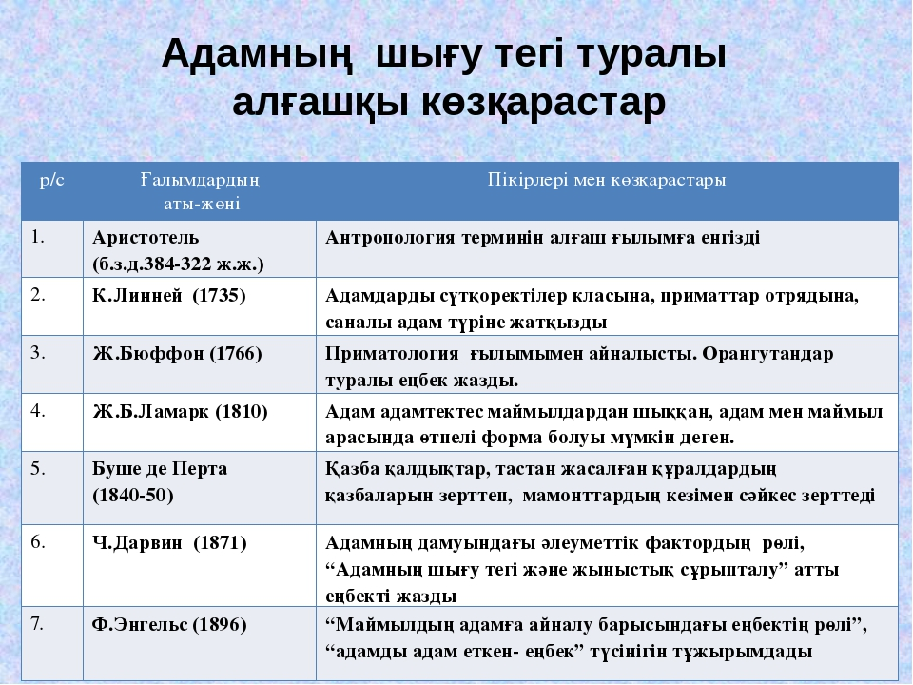

Slide 6
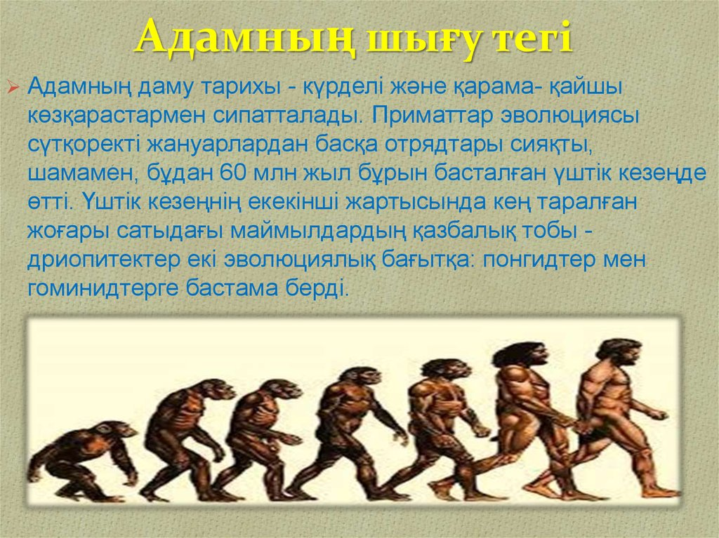

Slide 7
Проантроптар. 7,5-1,5 миллион жылдар аралығында өмір сүрген. Тік жүретін приматтар. Адам эволюциясында олардың көпшілігі ешқандай түрге тармақталмай жойылып кетті. Олар екі эволюциялық топқа бөлінеді. 1.Гоминидтер 2.Австралопиктер. Гоминидтер-алуан түрді қамтитын эволюциялық тармақ. Австралопитектер- латын тілінен аударғанда АВСТРАЛИС және грек тілінен аударғанда питекос- маймыл, шамамен 2,5-2 млн жыл бұрын өмір сүрген.
Notes:
<number>

Slide 8
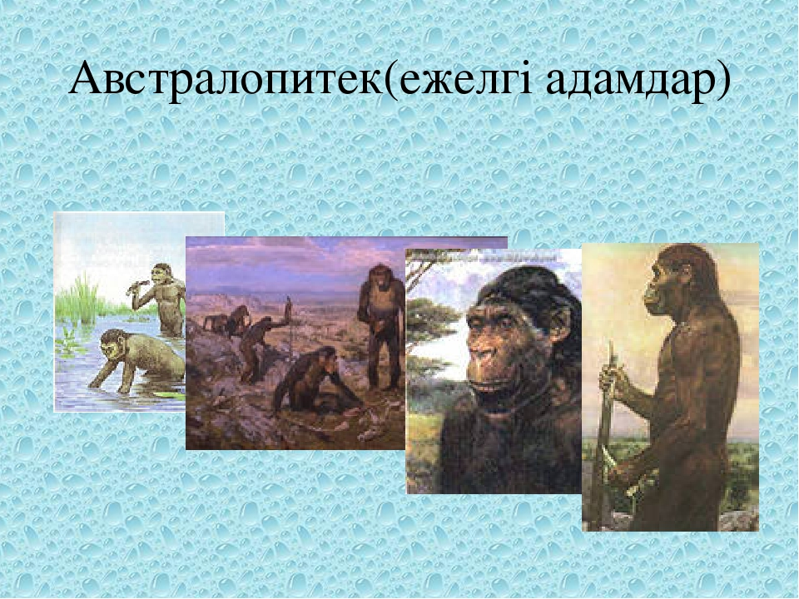

Slide 9
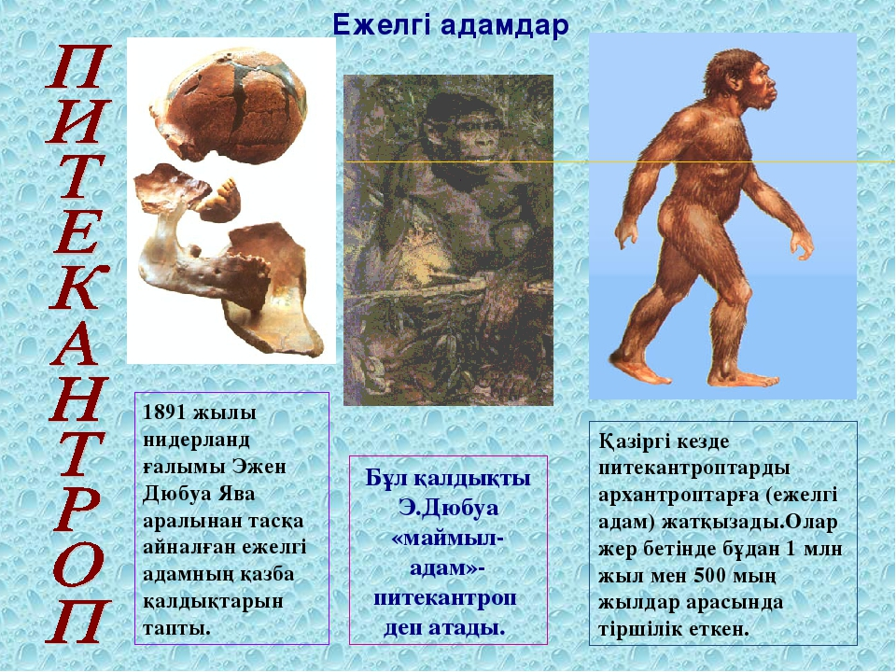
.

Slide 10
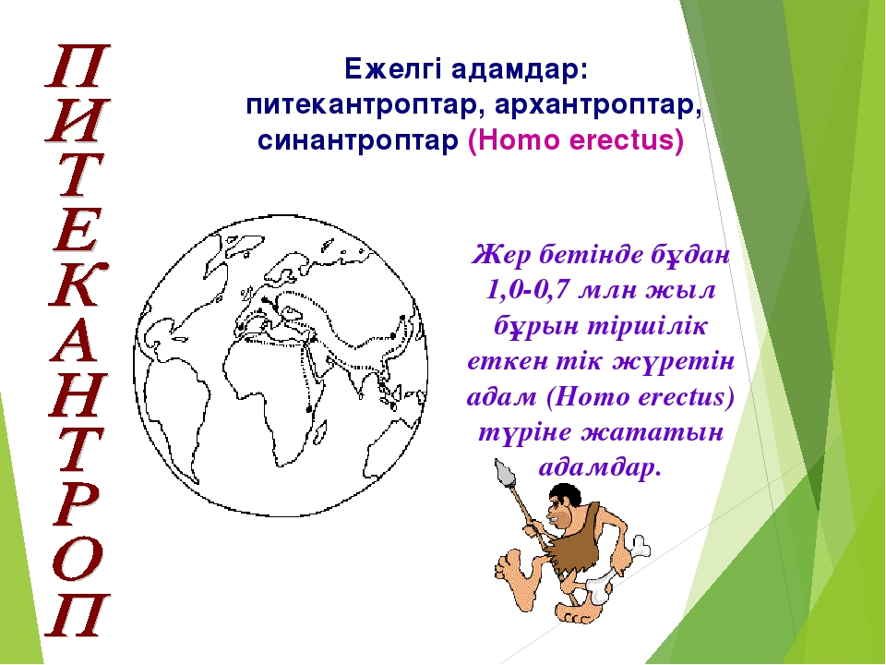

Slide 11
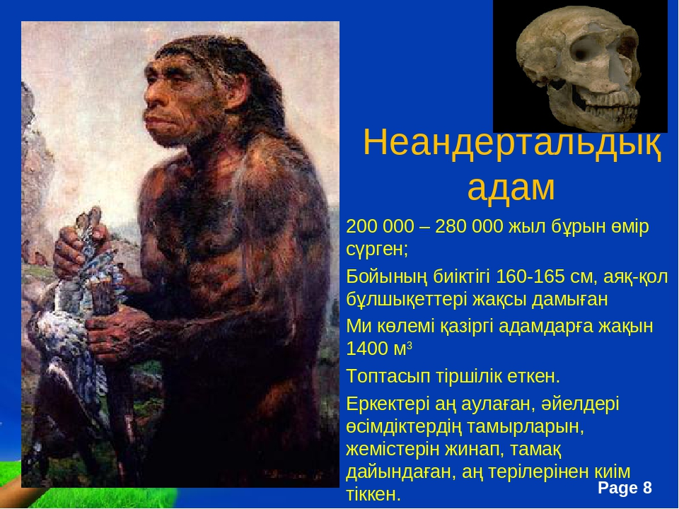
Палеонтроптар-қазып алынған ертедегі адамдар. Олар мұздықтар дәуірінде Азияның, Африканың, Еуропаның кең аумақтарында қоныстанған. Полентроптардың жергілікті бір тобы-неандертальдықтар. Германиядағы Неандерталь өзенінің аңғарымен байланысты.
Notes:
<number>

Slide 12
Неонтроптар-осы заманғы алғашқы адамдар типі. Бұл кезеңдегі адамдардың бірнеше қаңқа қалдықтары 1868 жылы Франциядағы Кро-Маньон үңгірінен табылған. Осыған байланысты кроманьондықтар деп те атайды. Содан соң 35 мың жыл бұрын және тарихи дәуірге дейін тас дәуірінің соңында өмір сүрген барлық адамдарды атауда осы терминді қолданылған.

Slide 13
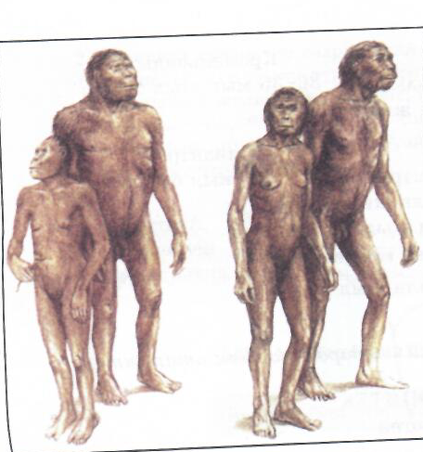
1 тапсырма Суретте ежелгі адамдардың қай түрі бейнеленген?

Slide 14
2 тапсырма.
Архантроптар мен палеоантроптарды салыстырыңдар. Олардың біреуін неліктен «Саналы» деп аталғанын дәлелдеңдер.

Slide 15
Бекіту сұрақтары:
Гоминидтерге қандай жануарлар жатады?
Адам туысының алғашқы өкілдері қашан және қалай пайда болды?
Ежелгі адамдардың тіршілік әдістері қандай болды?

Slide 16
